Slide 1

广东工业大学硕士研究生论文答辩
三维虚拟实验室中装配序列规划问题研究
学生：张秋云
导师：刘东峰教授
专业：信息与通信工程

Slide 2
一.选题的背景和意义
二.主要研究内容
三.仿真结果
三维虚拟实验室中装配序列规划问题研究 2016-05-26

Slide 3
一.选题的背景和意义
三维虚拟实验室中装配序列规划问题研究 2016-05-26

Slide 4
随着虚拟现实等技术的发展以及实验教学方面的需求，近些年来许多高校和科研机构都进行了虚拟实验室方面的研究，开发了许多虚拟实验室仿真系统，克服了传统实验室的许多缺点，具备不受时间，空间以及实验资源限制，安全可重复易扩展等优点，对于实验教学活动的高效开展有很大帮助。
但是目前的许多虚拟实验室实现的都只是对实验现象和结果的展示功能，缺少对实验仪器的组装、操作的学习和评估过程，而实验仪器的正确组装和操作是实验教学过程的一个重要内容。它主要涉及两个问题：装配序列和装配路径，本文对其中的装配序列问题进行研究。
三维虚拟实验室中装配序列规划问题研究 2016-05-26

Slide 5
目前现有的装配序列规划（ASP）方法：
（1）传统的基于精确计算的方法，包括基于问答形式的优先约束法，规约法和配合条件法等等，这类算法一般单一利用几何信息或者利用人的经验知识，并采用树或图对装配信息进行建模，所以当零件数目稍多一些就会出现建模复杂和组合爆炸的问题，虽然能够获得精确的结果，解都是可行的，但是效率比较低。
（2）基于启发式算法的方法，克服了传统方法的缺点，可以获得较高质量的装配序列，但是其在运行过程中会出现大量的不可行解，降低搜索效率。应用于ASP的启发式算法有蚁群算法，粒子群算法，模拟退火算法和遗传算法，其中遗传算法相比其他几个算法往往呈现出较高的稳定性和搜索效率，容易获得全局最优解，容易编程实现，所以最常被用于装配序列规划。
三维虚拟实验室中装配序列规划问题研究 2016-05-26

Slide 6
二.主要研究内容
三维虚拟实验室中装配序列规划问题研究 2016-05-26

Slide 7
针对两类ASP方法各自的优缺点，本文采用传统方法来排除遗传算法生成的大量不可行解，采用遗传算法对大量的可行解进行优选，克服组合爆炸问题。
1. 装配信息的建模
（1） 针对单一利用几何信息或人的经验知识来进行规划的局限性，本文综合利用几何约束信息和人为约束信息来进行建模，规划质量高。
（2）针对基于树或图的建模方法的复杂性，本文利用矩阵建模来简化装配信息模型，降低建模过程复杂度，利于存储和计算。
2. 装配序列的生成
3. 装配序列的评价
4. 装配序列的优化
针对传统遗传算法的易出现早熟现象和过快收敛的问题，对传统遗传算法进行了改进，保证算法能够稳定收敛于全局最优解。
5. 装配序列规划在自主开发的虚拟物理实验室中的应用
（1）实时信息提示和近距离自动装配引导装配操作；
（2）装配过程数据实时记录和动画回放有利于效果评估和视频教学。
三维虚拟实验室中装配序列规划问题研究 2016-05-26

Slide 8

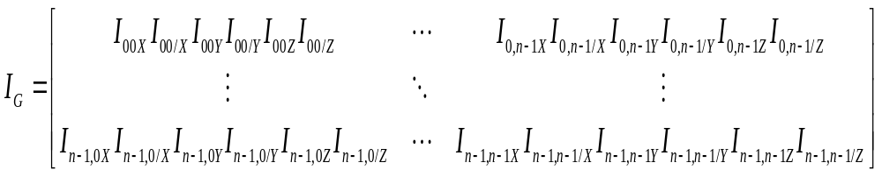
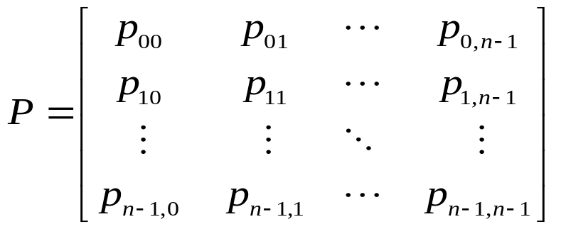

（几何约束）
零件沿全局坐标系的六个坐标轴方向从无穷远处移动到最终装配位置过程中与其他零件的干涉情况。
人的经验或特别指定的两个零件之间紧邻的先后装配顺序。
（人为约束）
三维虚拟实验室中装配序列规划问题研究 2016-05-26

Slide 9
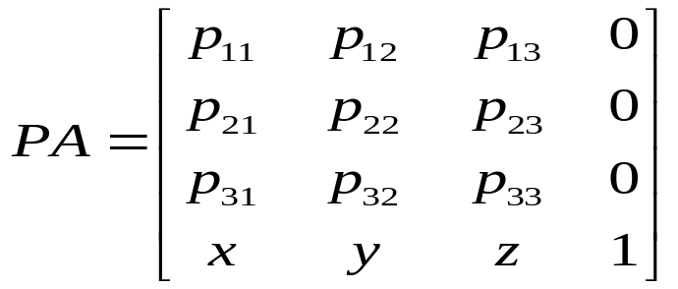

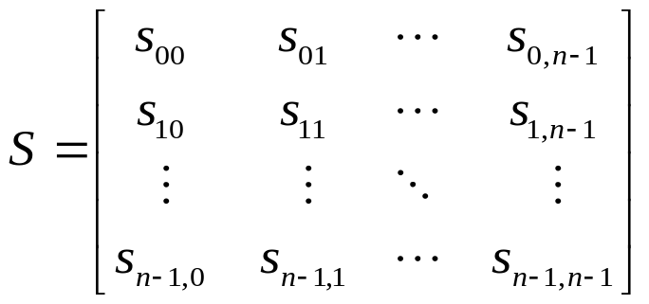


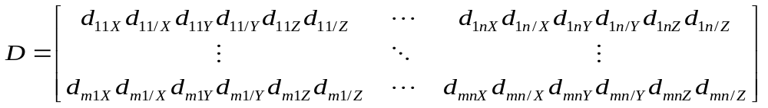
零部件的空间姿态信息 (坐标轴相对位置)
用于零件装配约束的实现及近距离自动装配。
零部件的位置信息
(坐标系原点相对位置)
零件之间的重力支撑关系
n个零件组成的m个装配序列：
矩阵的每一行对应一个装配序列的每个零件的可行装配方向。
三维虚拟实验室中装配序列规划问题研究 2016-05-26

Slide 10
一个可行的装配序列的定义：
（1）首先必须在几何上是可行的，即满足几何约束的，零件的装配过程中不应有干涉情况，每一步装配都是可以实现的。满足全局装配干涉矩阵描述的几何约束关系的序列即是几何可行的序列；
（2）其次应尽量满足个人的喜好或经验，即满足人为约束的。满足约束邻接矩阵描述的优先约束关系的序列即是满足人为约束的序列。
具体实现：
（1）根据全局装配干涉矩阵来计算装配序列中各个零件的可行装配方向，若均存在可装配方向则满足几何约束；
（2）根据约束邻接矩阵来计算应优先于当前选中零件装配的且未装配的零件，若不存在则满足人为约束。
三维虚拟实验室中装配序列规划问题研究 2016-05-26

Slide 11
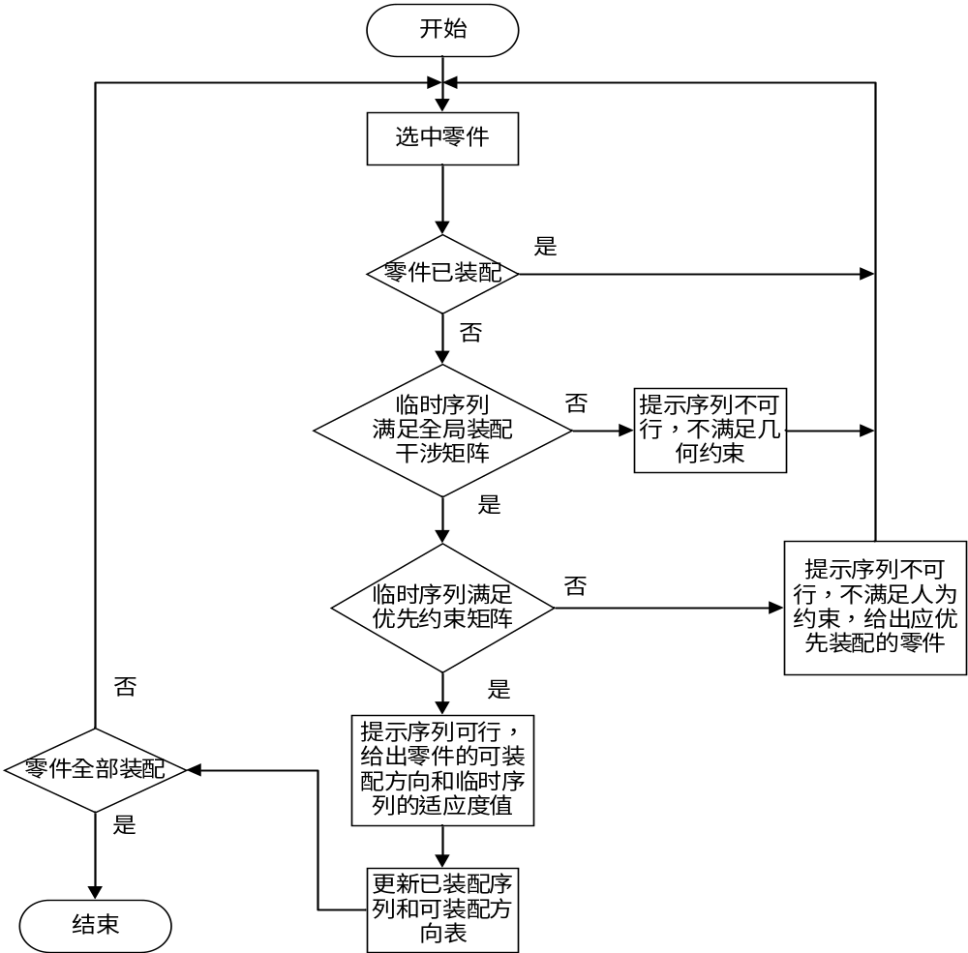
int InstrumentObject::
isProbable(size_t index)
返回当前选中物体的可装配方向值
std::string InstrumentObject::
_findUnfinishedAdjacentPart(size_t index)
返回应优先于当前选中零件装配的且未装配的零件名称
float InstrumentObject::
compute_benefit( )
返回临时序列的适应度值
虚拟装配操作流程
三维虚拟实验室中装配序列规划问题研究 2016-05-26

Slide 12
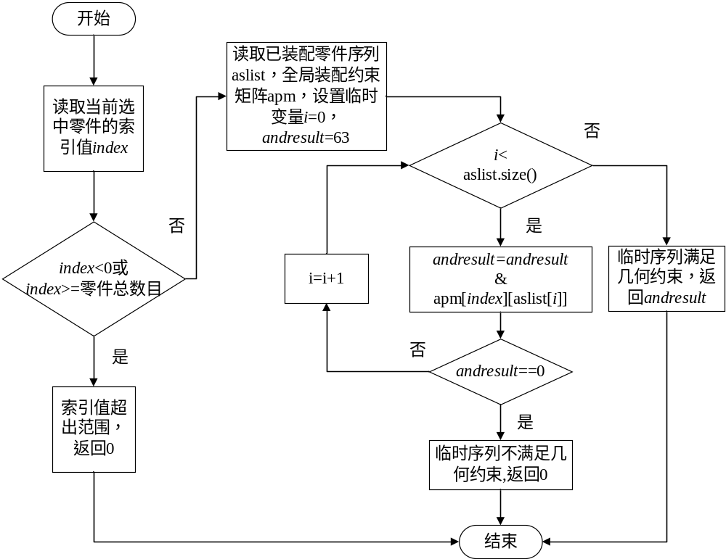
临时装配序列的几何可行性判定
三维虚拟实验室中装配序列规划问题研究 2016-05-26

Slide 13
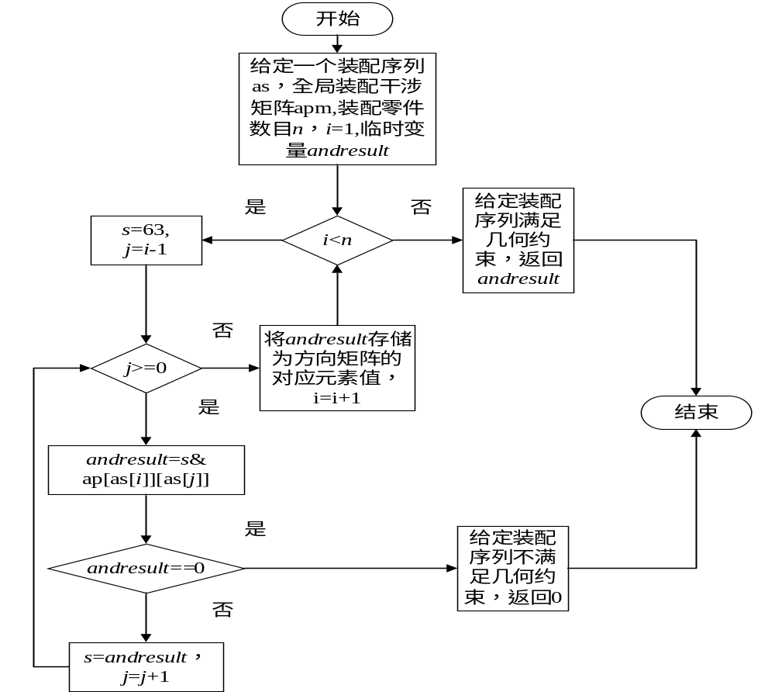
给定装配序列的几何可行性判定
三维虚拟实验室中装配序列规划问题研究 2016-05-26

Slide 14
某一时刻已装配序列为0->2->1，当前选中零件3，判断临时序列几何可行性：
求ap[3][1]&ap[3][2]&ap[3][0]，若等于0代表临时序列几何不可行，否则几何可行，所得结果代表六个坐标轴方向（+X,-X,+Y,-Y,+Z,-Z）的可装配性，如（100000）代表+X方向上可装配。
给定装配序列0->2->1->3几何可行性的判定方法是将其分解为3个临时序列（第一个零件肯定是可行的）：
（1）已装配序列0，当前选中2，求ap[2][0]。
（2）已装配序列0->2，当前选中1，求ap[1][2]&ap[1][0]。
（3）已装配序列0->2->1，当前选中3，求ap[3][1]ap[3][2]&ap[3][0]。
任何一步结果为0则给定序列几何不可行，否则可行。
三维虚拟实验室中装配序列规划问题研究 2016-05-26

Slide 15
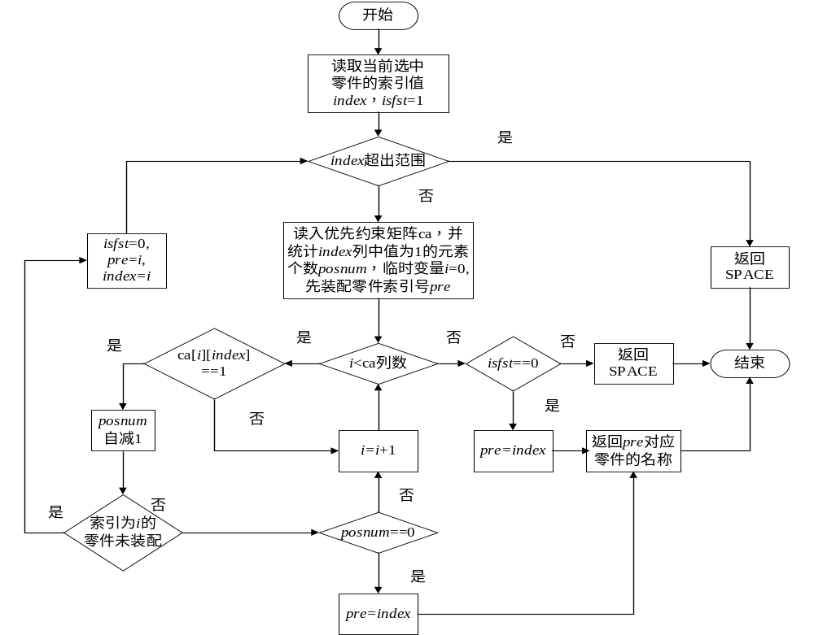
临时装配序列的人为约束判定
三维虚拟实验室中装配序列规划问题研究 2016-05-26

Slide 16
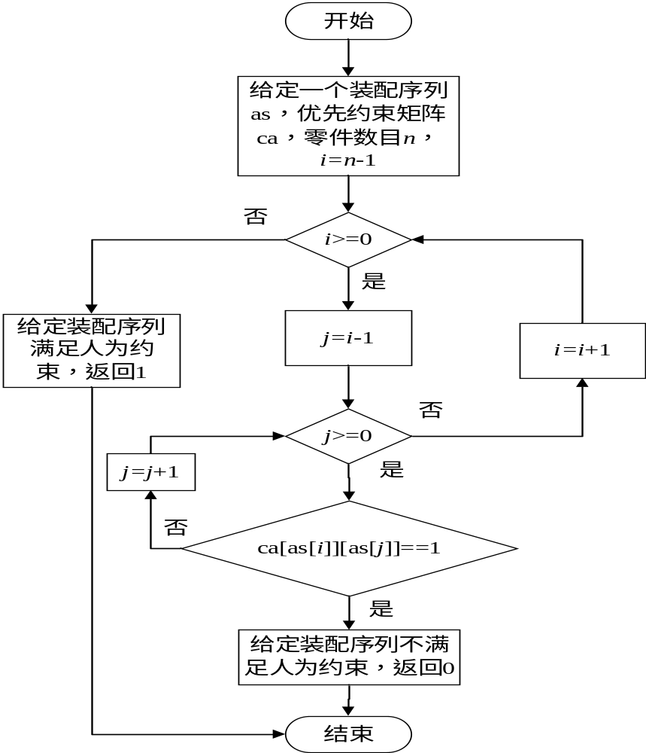
给定装配序列的人为约束判定
三维虚拟实验室中装配序列规划问题研究 2016-05-26

Slide 17
某一时刻已装配序列为0->2->1，当前选中零件3，判断临时序列是否满足人为约束：
求ac[1][3]|ac[2][3]|ac[0][3]，若等于1代表临时序列不满足人为约束，否则满足。
给定装配序列0->2->1->3是否满足人为约束的判定方法是将其分解为3个临时序列（第一个零件肯定是满足的）：
（1）已装配序列0，当前选中2，求ac[0][2]。
（2）已装配序列0->2，当前选中1，求ac[2][1]&ac[0][1]。
（3）已装配序列0->2->1，当前选中3，求ac[1][3]|ac[2][3]|ac[0][3]。
任何一步结果为1则给定序列不满足人为约束，否则满足。
三维虚拟实验室中装配序列规划问题研究 2016-05-26

Slide 18
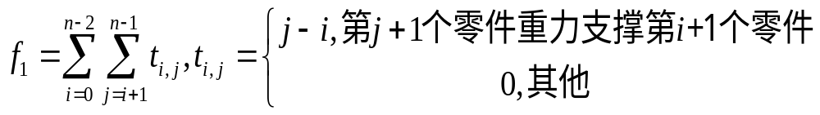
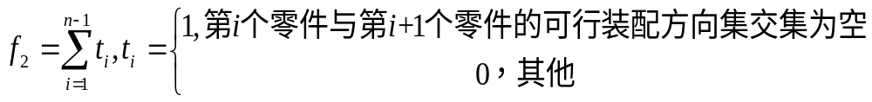
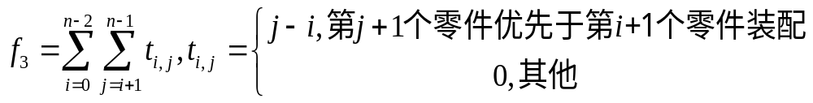
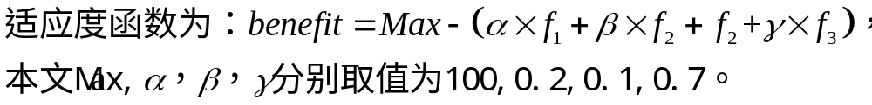
串行装配，很少涉及装配工具的更换。
装配过程稳定性
装配方向改变次数
人为约束满足程度
三维虚拟实验室中装配序列规划问题研究 2016-05-26

Slide 19
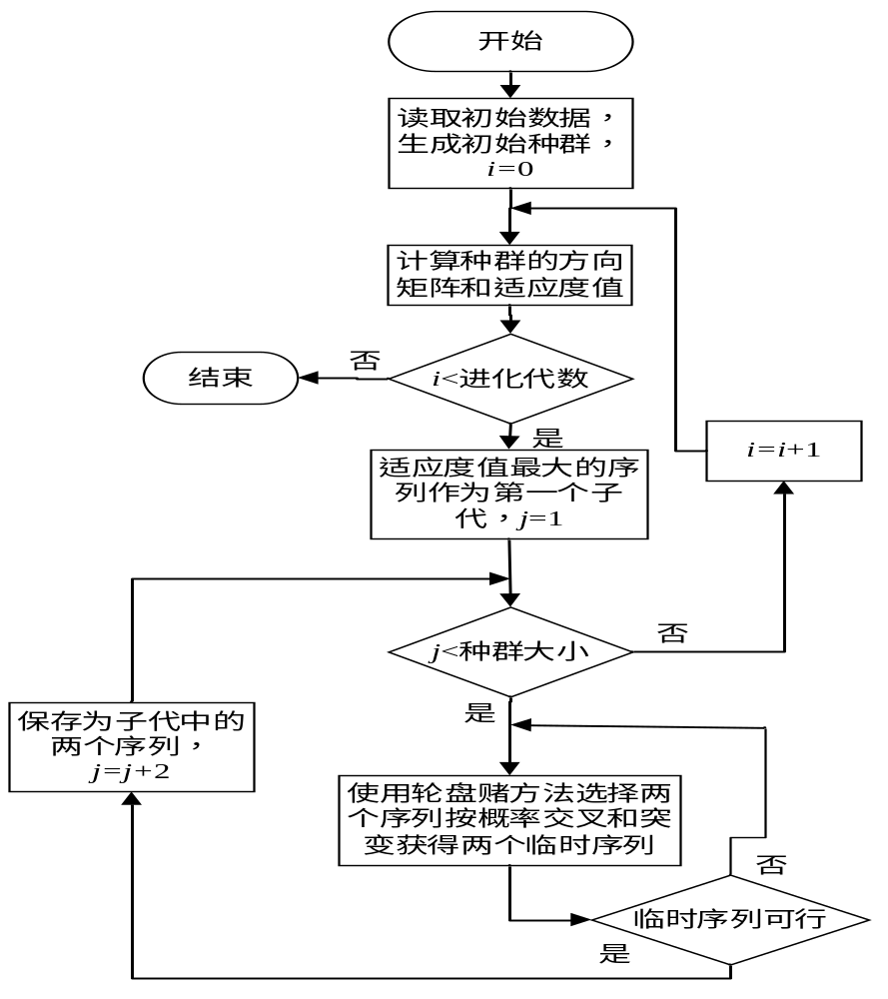
改进的遗传算法：
（1）染色体编码（符号编码）
（2）适应度函数
（3）初始种群生成（自动生成和人工输入相结合）
（4）遗传算法的进化操作
  选择操作（最优保存策略及“轮盘赌”方法）
  交叉操作（0.4-0.99）
  突变操作（0.05-0.3）
（5）进化过程的控制参数
装配序列优化算法
三维虚拟实验室中装配序列规划问题研究 2016-05-26

Slide 20
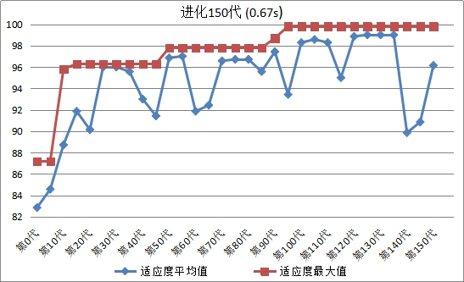
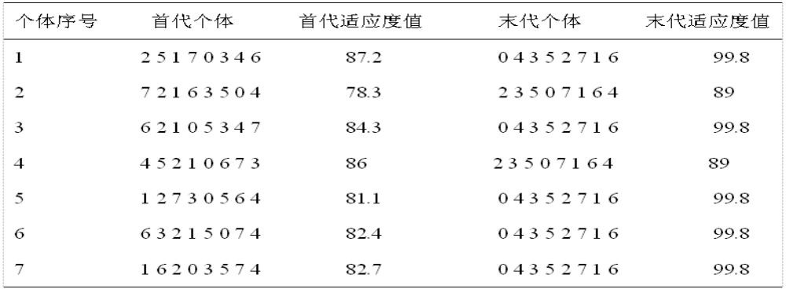
（种群规模7，交叉和突变概率分别设置为0.7和0.1）
三维虚拟实验室中装配序列规划问题研究 2016-05-26

Slide 21
三.仿真结果
三维虚拟实验室中装配序列规划问题研究 2016-05-26

Slide 22
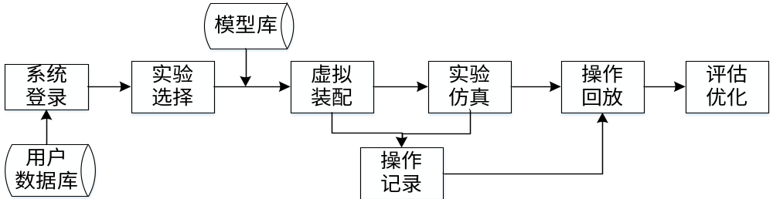
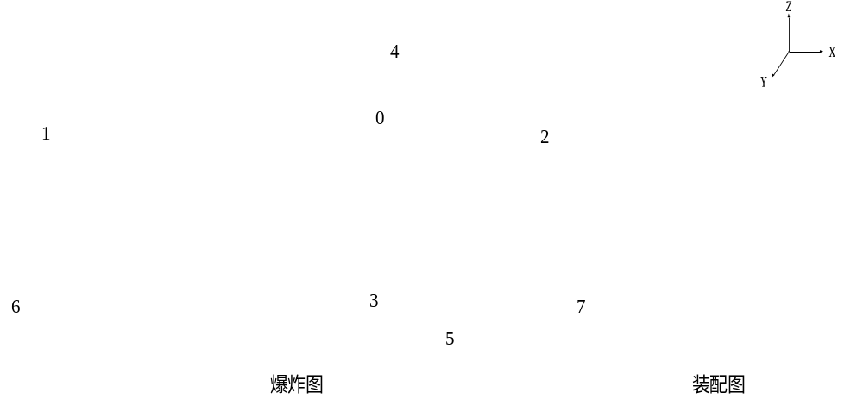
三维虚拟实验室中装配序列规划问题研究 2016-05-26

Slide 23
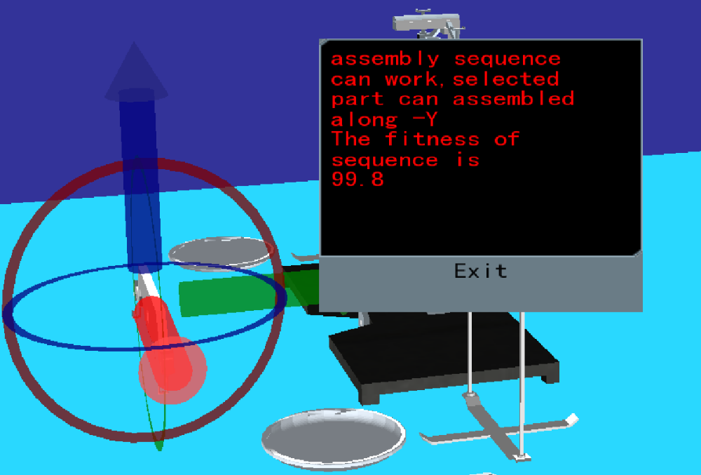
三维虚拟实验室中装配序列规划问题研究 2016-05-26

Slide 24
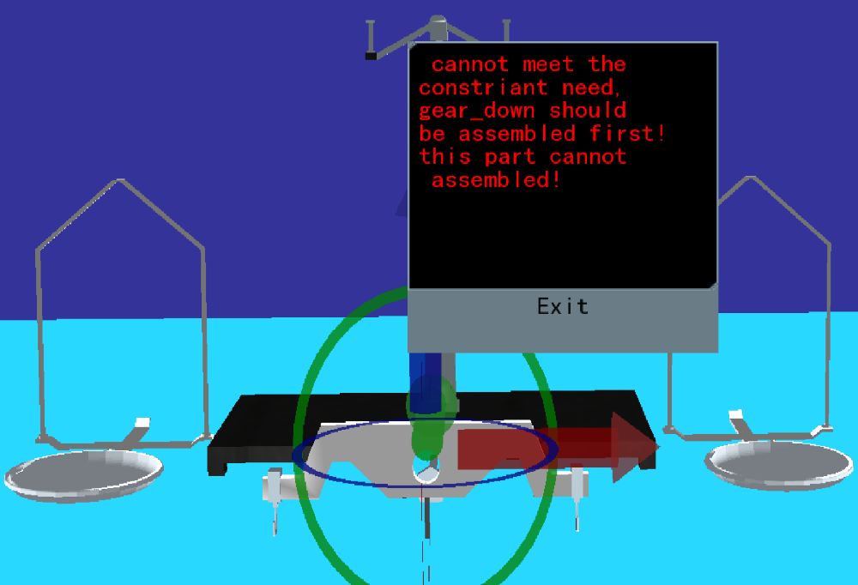
三维虚拟实验室中装配序列规划问题研究 2016-05-26

Slide 25
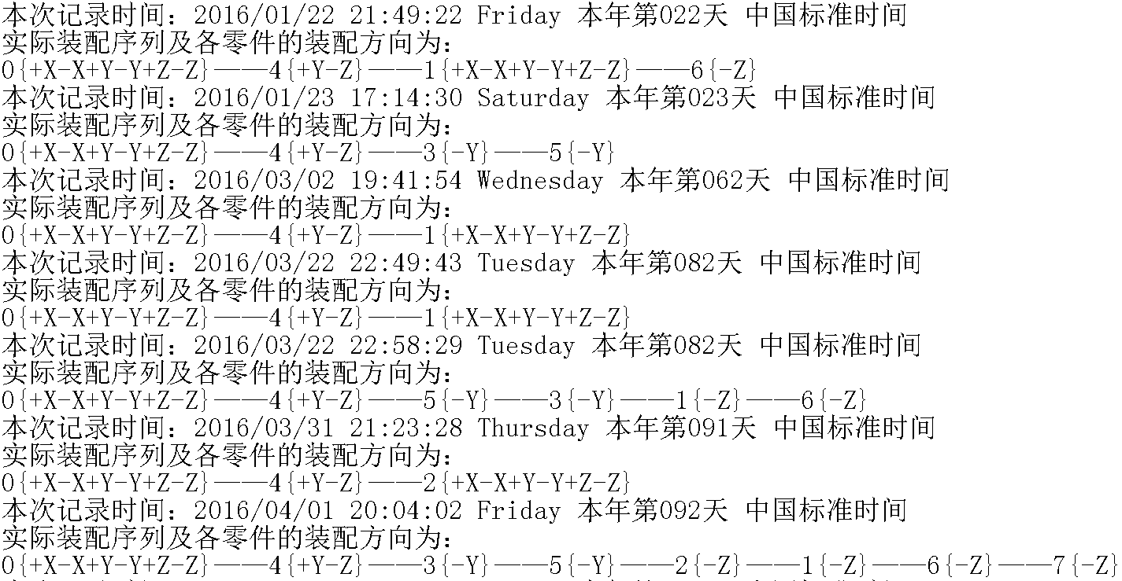
三维虚拟实验室中装配序列规划问题研究 2016-05-26

Slide 26
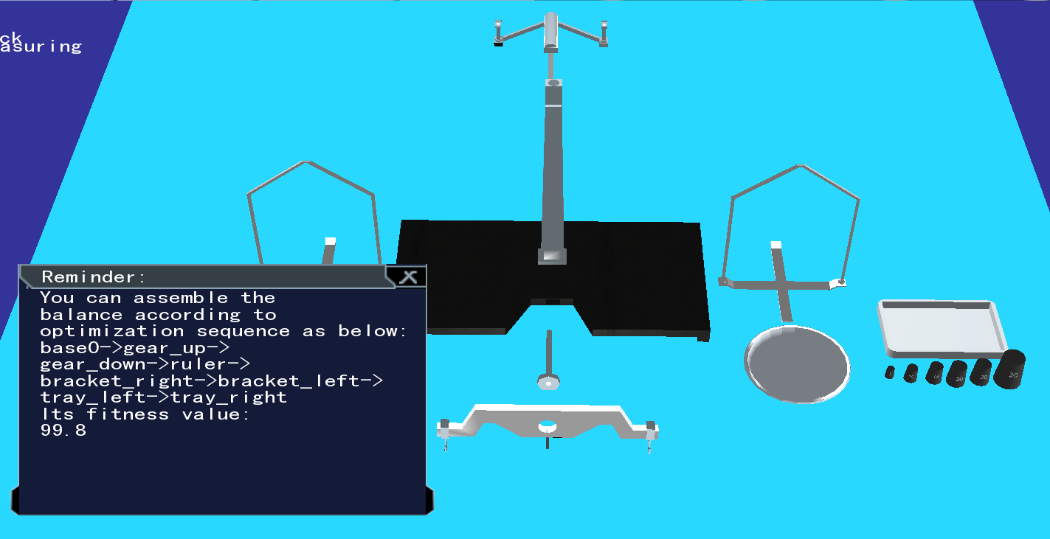
三维虚拟实验室中装配序列规划问题研究 2016-05-26

Slide 27
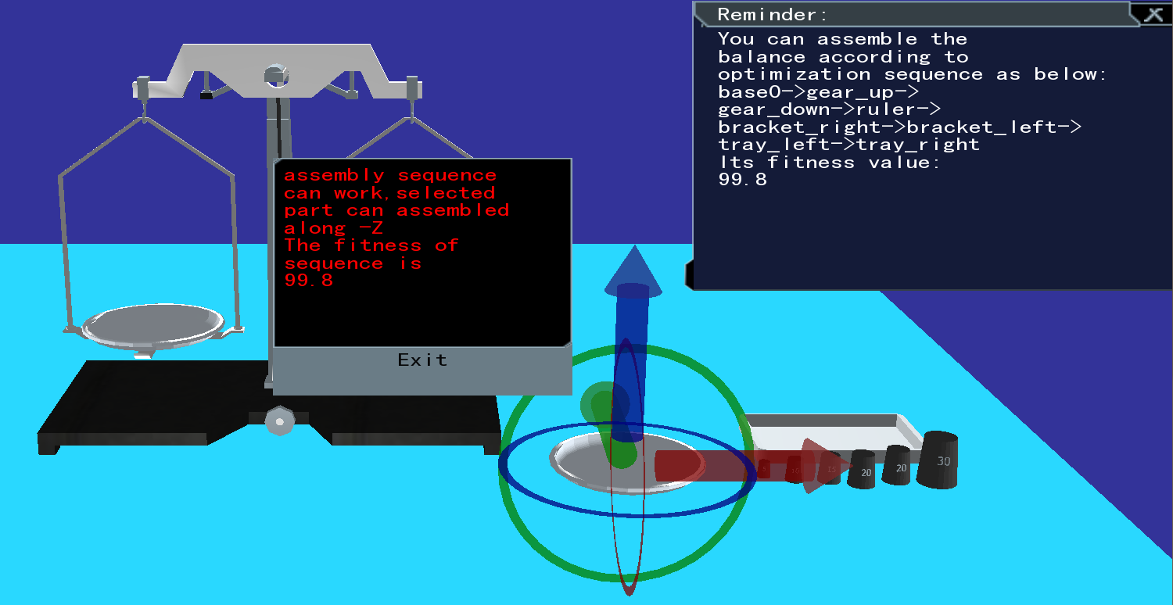
三维虚拟实验室中装配序列规划问题研究 2016-05-26

Slide 28
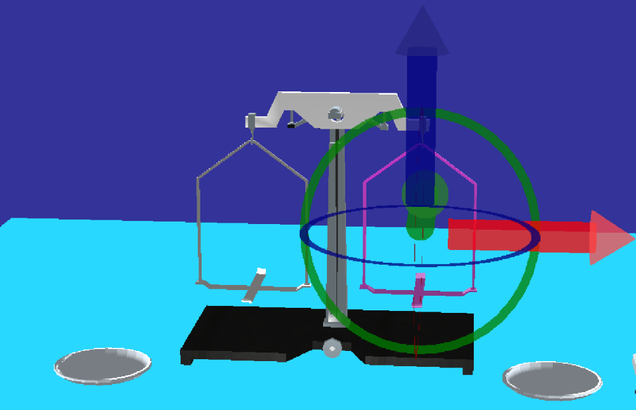
三维虚拟实验室中装配序列规划问题研究 2016-05-26

Slide 29
本论文在刘东峰老师的悉心指导下完成，谨向老师致以最崇高的敬意和衷心感谢！
感谢各位专家评委！ 感谢各位老师、同学！
请多提出宝贵意见！
谢谢!
三维虚拟实验室中装配序列规划问题研究 2016-05-26

Slide 30
复杂，参数多且选择困难，效率低，解的质量不高，易陷入局部最优，适合可用图表描述的路径寻优等问题。
蚁群算法
参数较少，收敛速度快，极易出现早熟收敛，易产生不可行解
启发式方法
粒子群算法
一些环节无法在实际设计算法时实现，往往得不到全局最优解或算法结果存在波动性
模拟退火算法
收敛快，代码简洁，易获得最优解，解的质量高，易实现，适用性强
遗传算法
三维虚拟实验室中装配序列规划问题研究 2016-05-26

